Slide 1
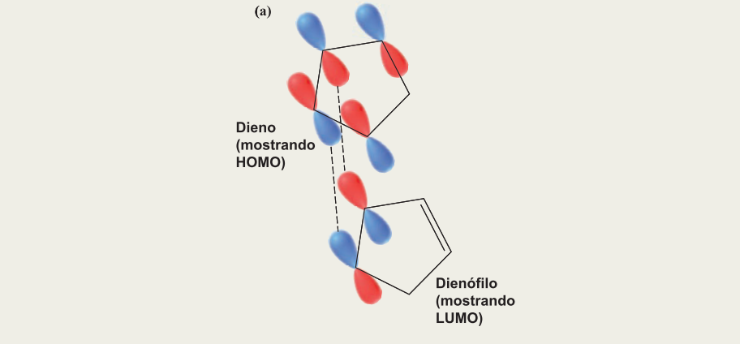
Capítulo 13 – Sistemas insaturados conjugados

Slide 2
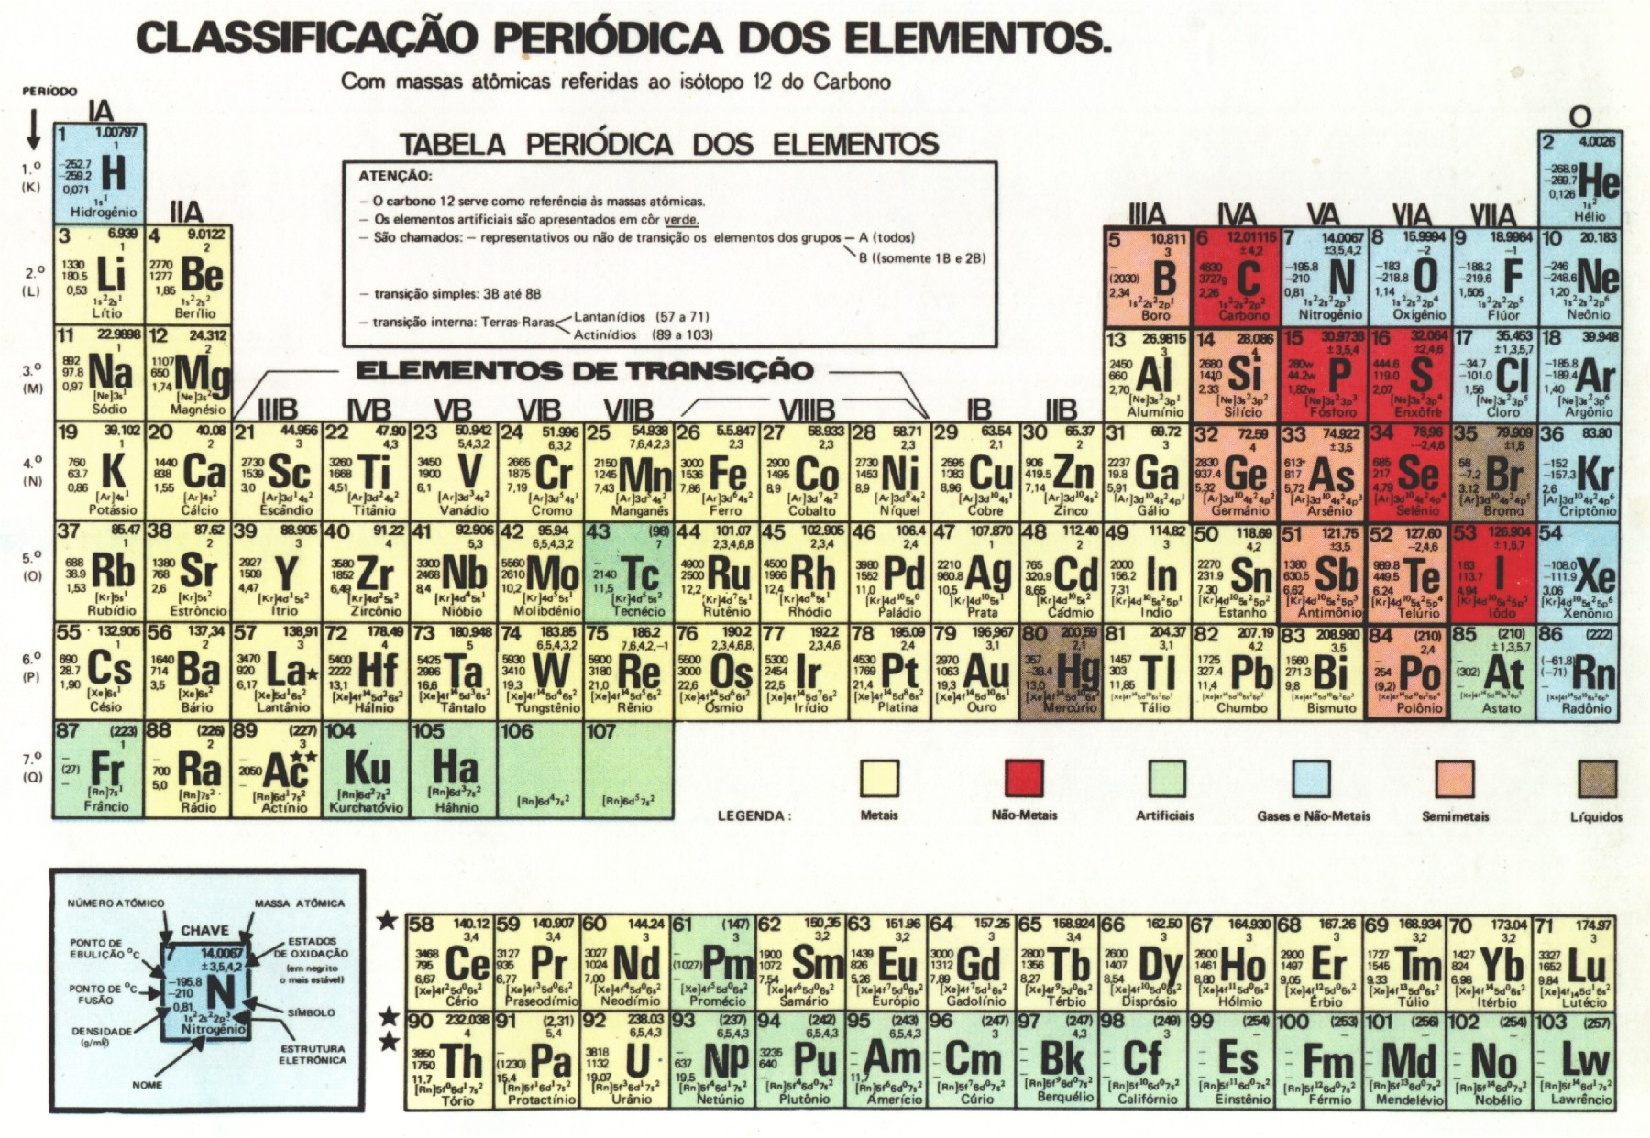

Slide 3
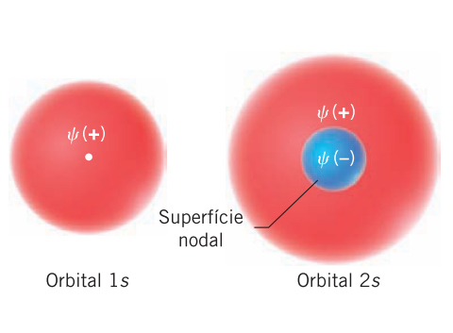

Slide 4
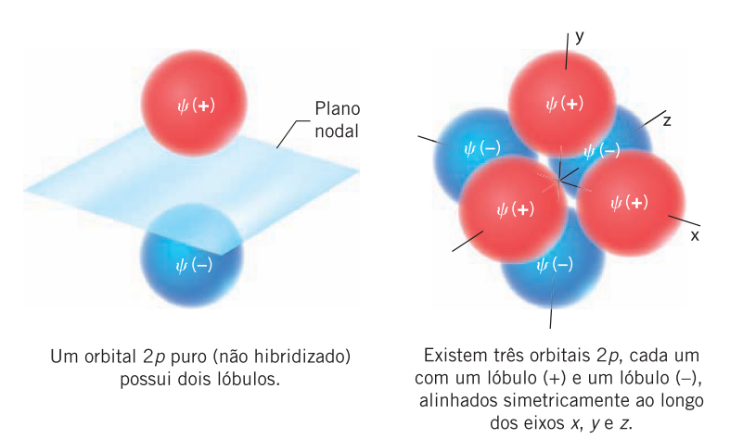

Slide 5

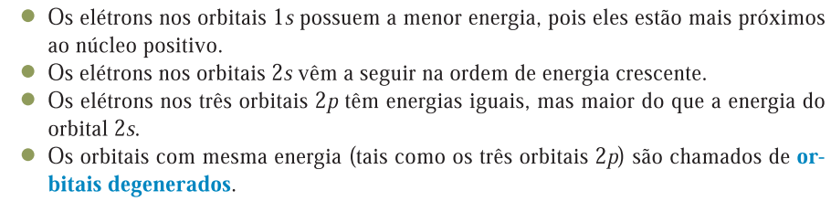

Slide 6
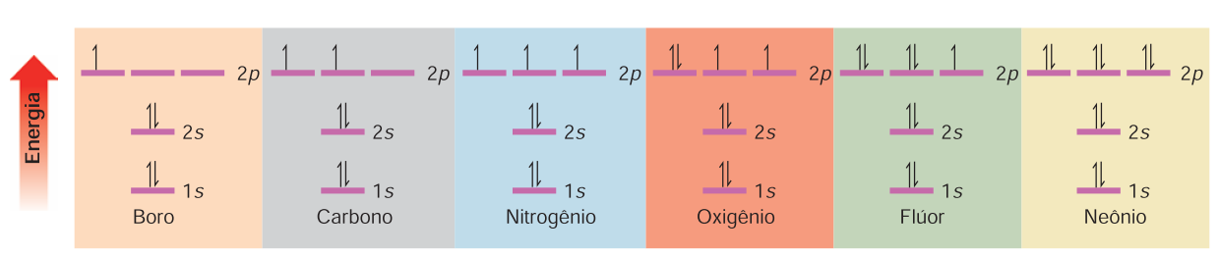
As configurações eletrônicas no estado fundamental de alguns elementos do segundo período.

Slide 7
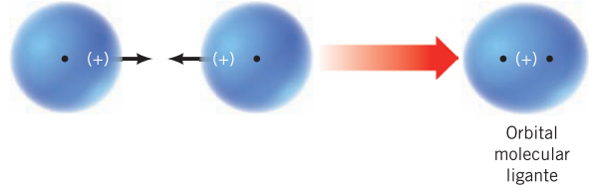
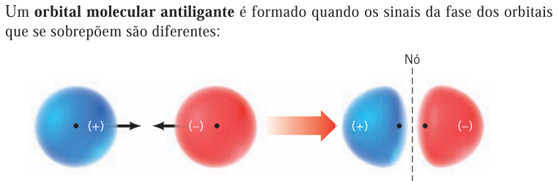

Slide 8

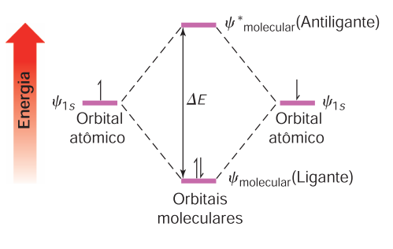
Uma ligação sigma (σ) (um tipo de ligação simples) é aquela na qual a densidade eletrônica tem simetria circular quando vista ao longo do eixo de ligação.
Uma ligação pi (π), parte das ligações duplas e triplas C–C, é aquela na qual as densidades eletrônicas de dois orbitais p adjacentes paralelos se sobrepõem lateralmente para formar um orbital molecular ligante π.

Slide 9
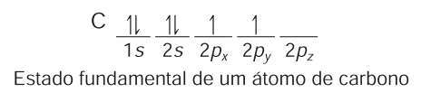


Slide 10
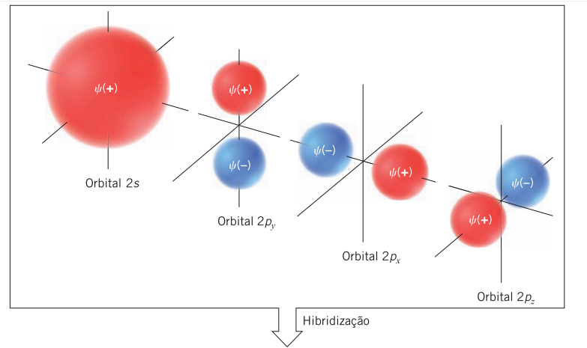
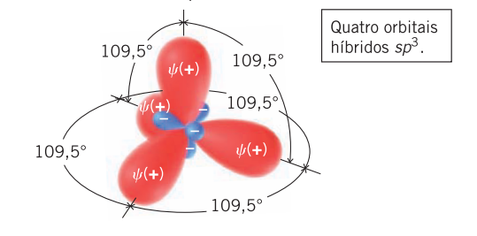

Slide 11

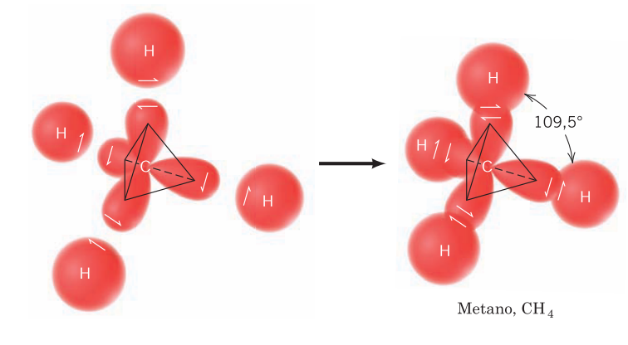
A formação hipotética do metano a partir de um átomo de carbono com hibridização sp³ e quatro átomos de hidrogênio. Na hibridização de orbitais combinamos os orbitais, não os elétrons. Os elétrons podem ser colocados nos orbitais híbridos de acordo com a necessidade de formação de ligações, mas sempre em concordância com o princípio da exclusão de Pauli de que no máximo dois elétrons (com spins opostos) ocupem cad aum dos orbitais.

Slide 12
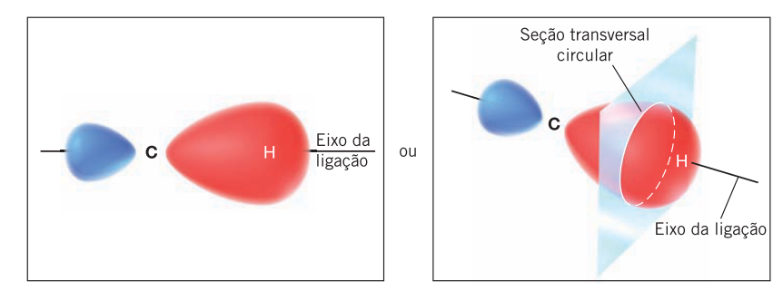
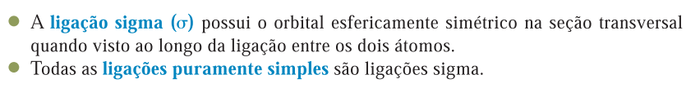
Uma ligação sigma.

Slide 13

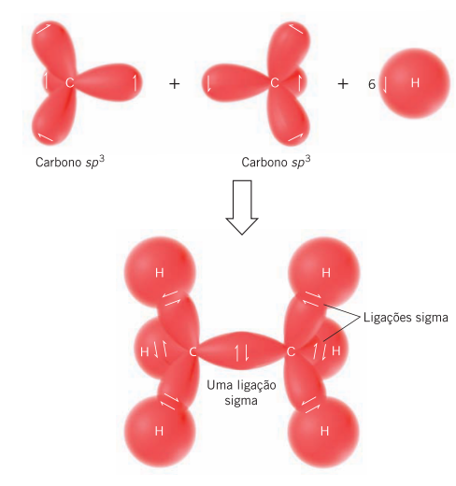

Slide 14
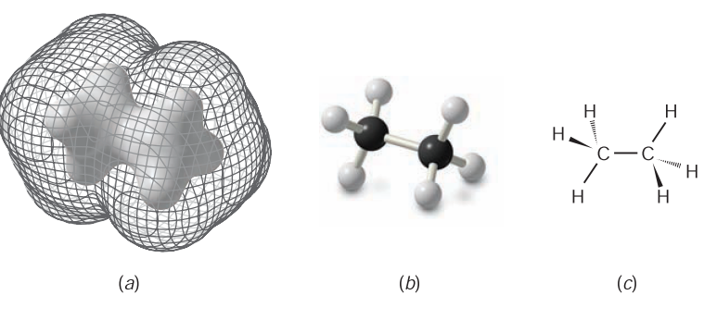
(a) Estrutura do etano, baseada em cálculos da mecânica quântica, a superfície sólida interna representa uma região de alta densidade eletrônica. Encontra-se uma alta densidade eletrônica em cada região de ligação. A superfície reticulada externa representa, aproximadamente, os limites externos da superfície com a densidade eletrônica total da molécula. (b) Um modelo de bola e vareta. (c) Fórmula estrutural do etano, mostrada em três dimensões.

Slide 15
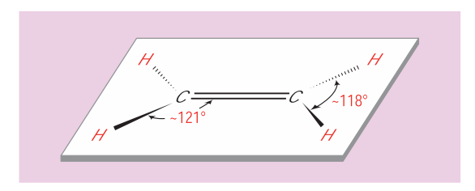

Slide 16
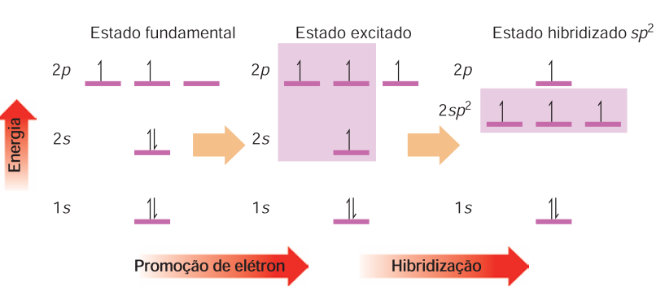
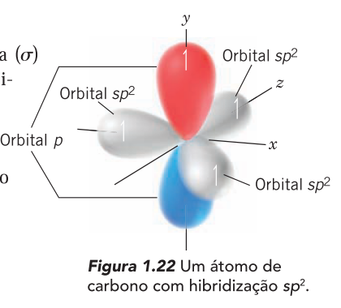

Slide 17
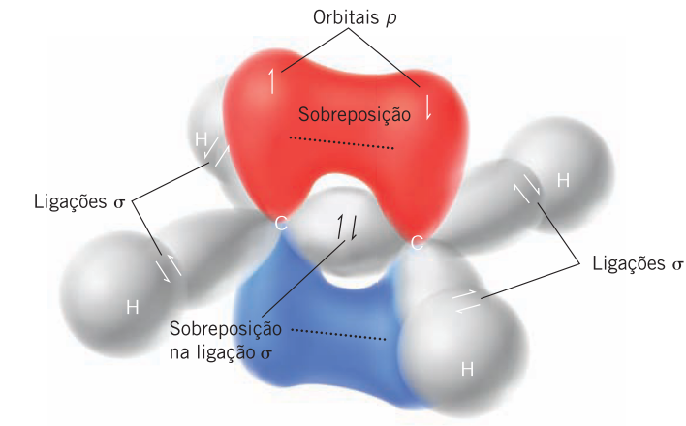
Um modelo para os orbitais moleculares ligantes do eteno formados a partir de dois átomos de carbono com hibridização sp² e quatro átomos de hidrogênio.

Slide 18
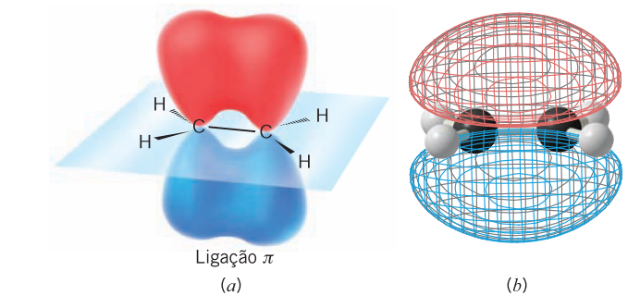
(a) Fórmula com cunhas sólida e tracejada para as ligações sigma no eteno e a representação esquemática da sobreposição dos orbitais p adjacentes que formam a ligação p. (b) Estrutura calculada para o eteno. As cores azul e vermelha indicam sinais opostos de fase em cada lóbulo do orbital molecular p.

Slide 19
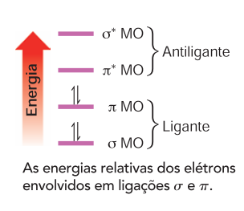

Slide 20

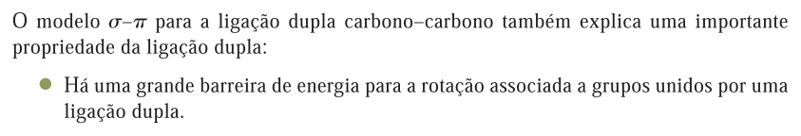
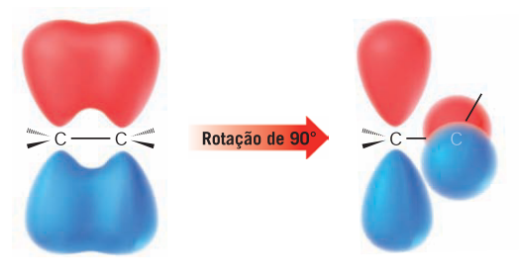

Slide 21
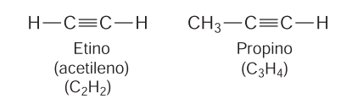

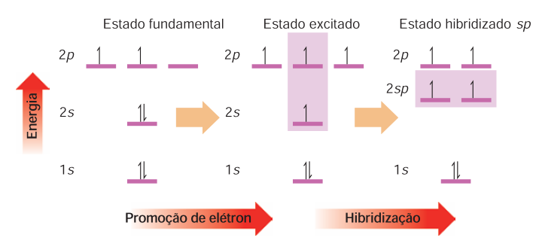

Slide 22
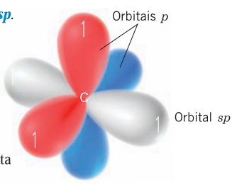
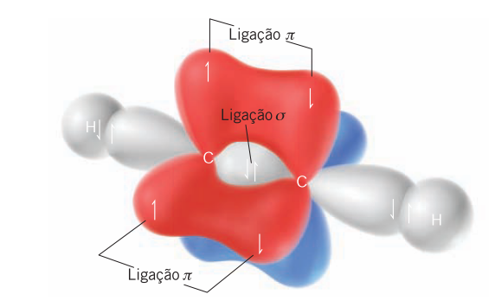
Formação dos orbitais moleculares do etino a partir de dois átomos de carbono hibridizados sp e dois átomos de hidrogênio. (Os orbitais antiligantes são formados também, mas eles foram omitidos.

Slide 23

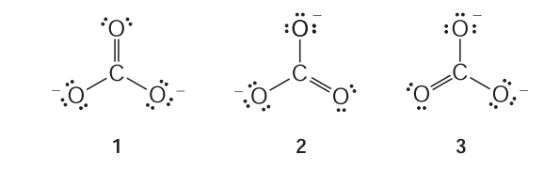
Mais de uma estrutura de Lewis equivalente pode ser escrita para uma molécula ou íon.
Exemplo: íon carbonato (CO₃^{2–}) – Podemos escrever três estruturas diferentes, mas equivalentes, 1–3:
Nenhuma destas estruturas, chamadas de estruturas de ressonância ou contribuintes de ressonância.

Slide 24
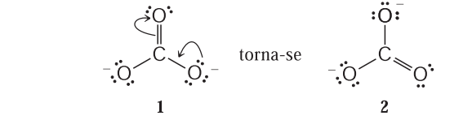
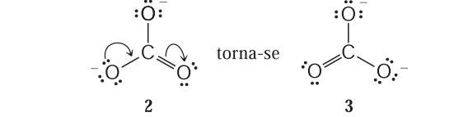
Características dessas estruturas:
Cada átomo tem a configuração de um gás nobre.
Pode-se converter uma estrutura em qualquer outra trocando apenas as posições dos elétrons.
Não é necessário alterar as posições relativas dos núcleos atômicos.
Os pares de elétrons são deslocados da maneira indicada pelas setas curvas na estrutura 1, a estrutura 1 se transforma na estrutura 2:
De forma similar, pode-se transformar a estrutura 2 na estrutura 3:

Slide 25
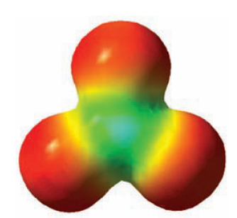
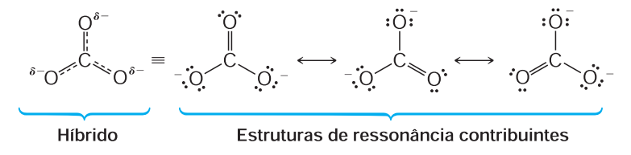
Mapa de potencial eletrostático, calculado para o ânion carbonato, mostrando a distribuição de carga igual nos três átomos de oxigênio.

Slide 26
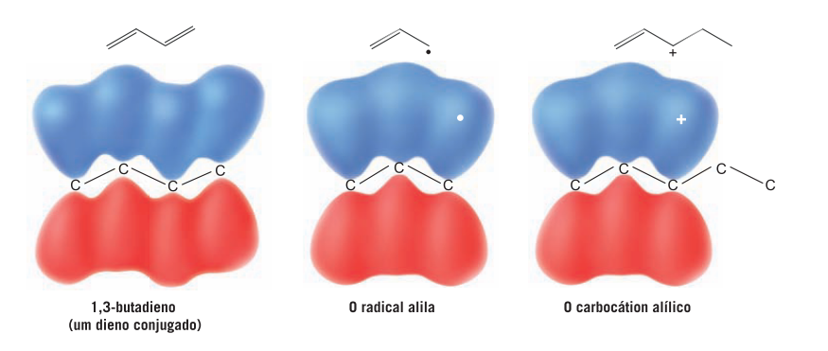
Sistemas conjugados
Envolvem no mínimo um átomo com um orbital p adjacente a no mínimo uma ligação π.
O átomo adjacente com o orbital p pode ser parte de outra ligação π, ou um radical, um cátion ou um ânion, intermediário de uma reação.
Um radical, um cátion ou um ânion que é adjacente a uma ou mais ligações π, a posição adjacente é chamada alílica.
.

Slide 27
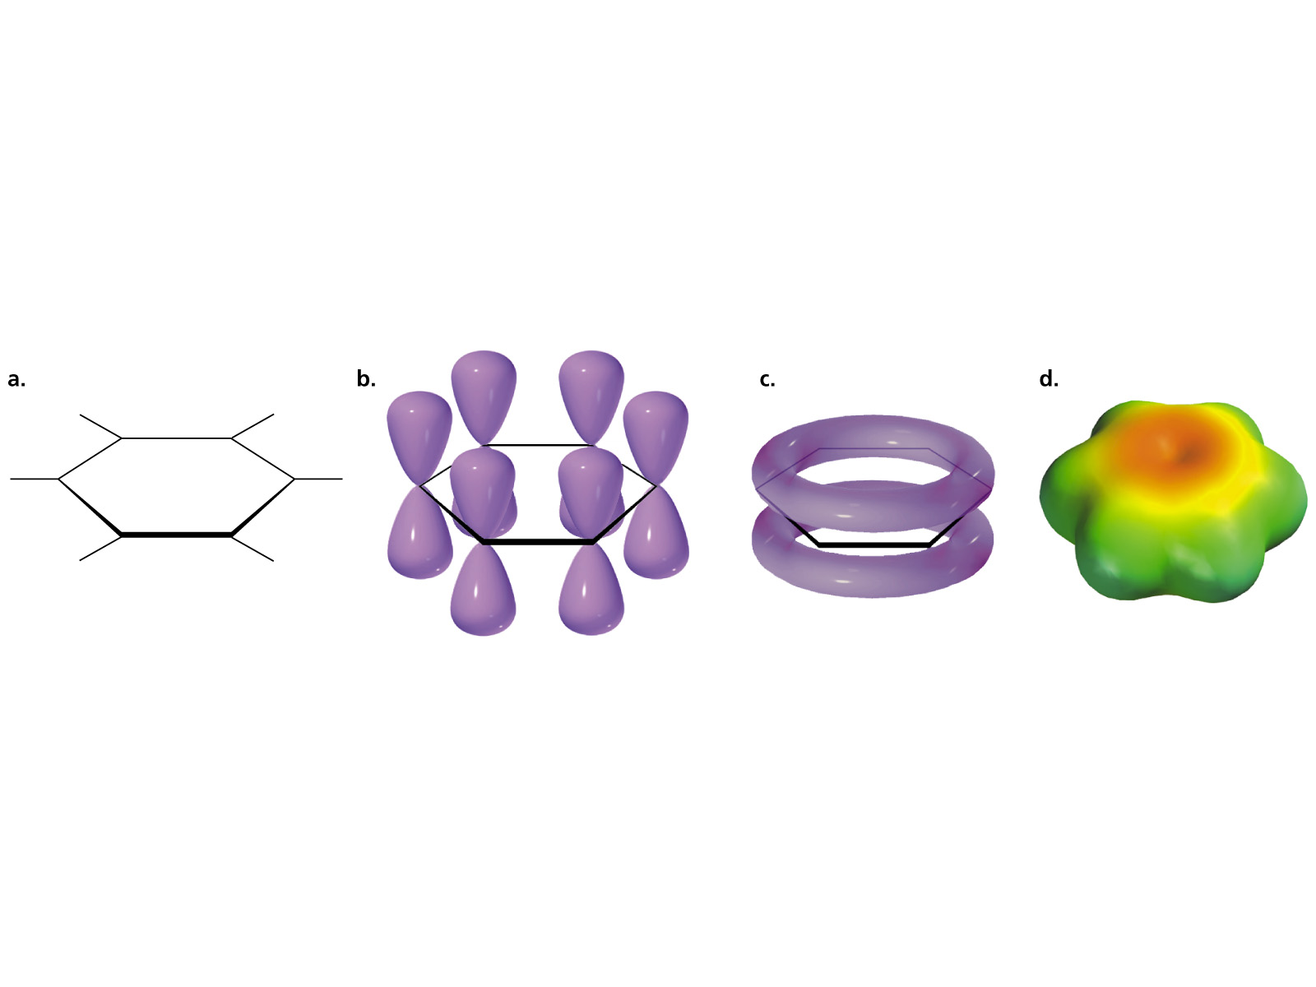
Benzeno
Molécula plana
Os elétrons π são descolocalizados.

Slide 28
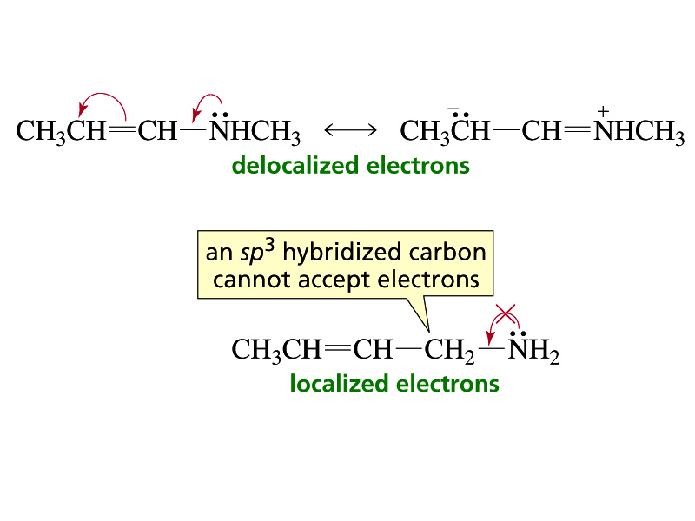
A diferença entre elétrons localizados e deslocalizados

Slide 29
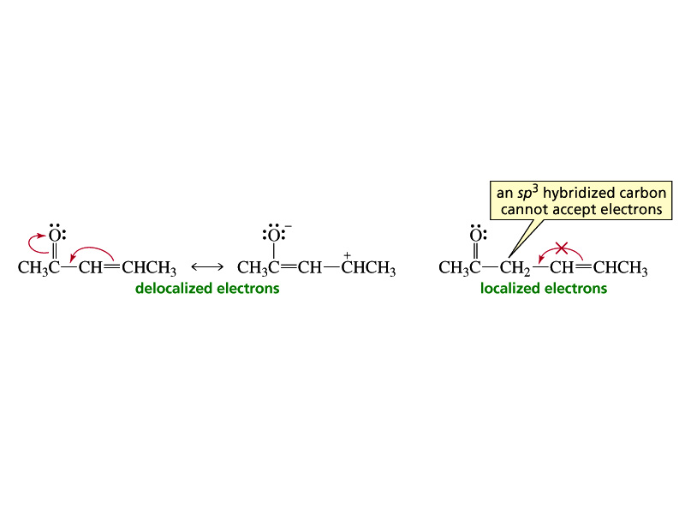
delocalized electrons
Um carbono hibridizado sp³
Não pode receber elétrons
localized electrons

Slide 30
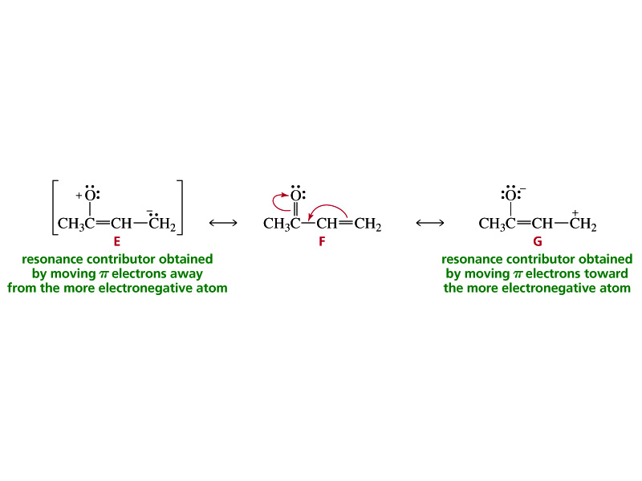
Elétrons sempre se movem em direção ao átomo mais eletronegativo.

Slide 31

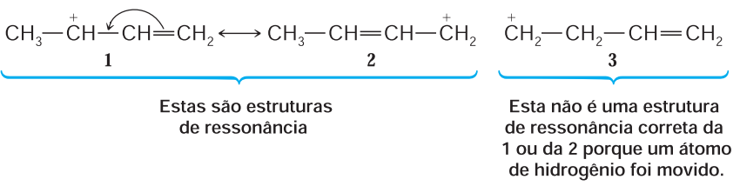
Estruturas de ressonância existem somente no papel.
Ao escrever as estruturas de ressonância só é permitido mover os elétrons.

Slide 32
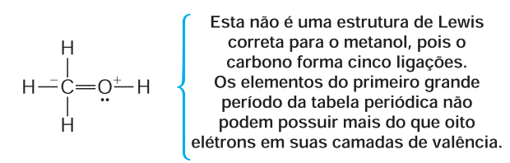
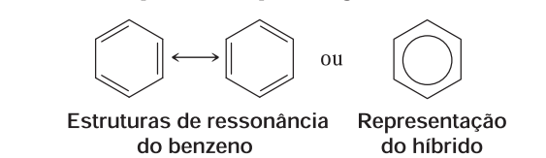
3. Todas as estruturas devem ser estruturas de Lewis corretas.
4. A energia do híbrido de ressonância é menor do que a energia de qualquer uma das estruturas contribuintes.
5. Quanto mais estável é uma estrutura (quando analisada isoladamente), maior é a sua contribuição para o híbrido.

Slide 33
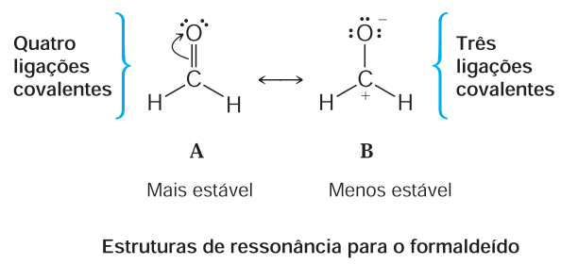
Como podemos decidir se uma estrutura de ressonância é mais estável do que outra?
Quanto mais ligações covalentes uma estrutura possui, mais estável ela é.
A separação de cargas opostas requer energia e, portanto, uma estrutura com cargas opostas separadas é menos estável, e faz uma contribuição menor para o híbrido.
As estruturas nas quais todos os átomos possuem suas camadas de valência completas de elétrons são especialmente estáveis.

Slide 34
Um sistema conjugado envolve no mínimo um átomo com um orbital p adjacente a no mínimo uma ligação π.
O átomo adjacente com o orbital p pode ser parte de outra ligação π, ou um radical, um cátion ou um ânion, intermediário de uma reação.
Um radical, um cátion ou um ânion que é adjacente a uma ou mais ligações π, a posição adjacente é chamada alílica.
.

Slide 35
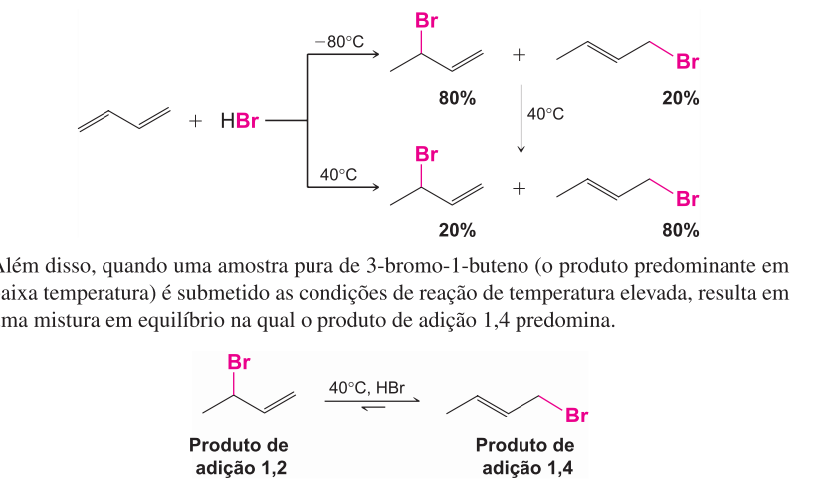
Controle Cinético contra ControleTermodinâmico de uma Reação Química
Quando o 3-bromo-1-buteno é submetido à condições de reação de temperatura elevada, resulta em uma mistura em equilíbrio na qual predomina o produto 1,4.

Slide 36
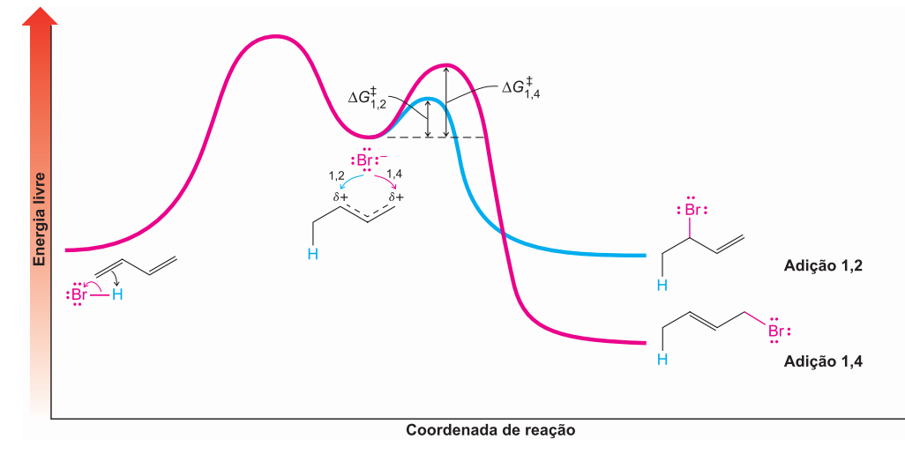
Figura - diagrama esquemático de energia livre contra coordenada de reação para a adição 1,2 e 1,4 de HBr a 1,3-butadieno.

Slide 37
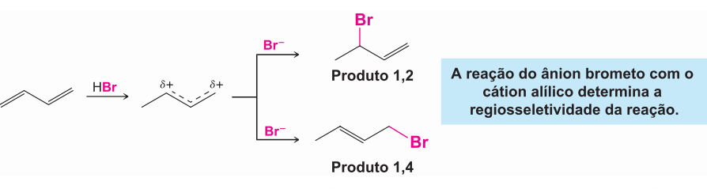

Slide 38
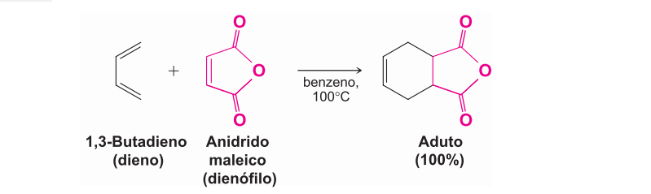
A Reação de Diels-Alder: Uma Reação de Cicloadição-1,4 de Dienos
Nobel da Química (1950) - Químicos alemães, Otto Diels e Kurt Alder, desenvolveram uma reação de cicloadição-1,4 de dienos.
.

Slide 39
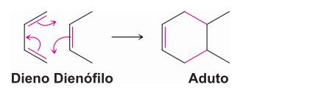
DIENO conjugado (um sistema com 4 elétrons π) + composto contendo uma ligação dupla (um sistema com 2 elétrons π): DIENÓFILO.
O produto de uma reação de Diels–Alder = ADUTO.

Slide 40
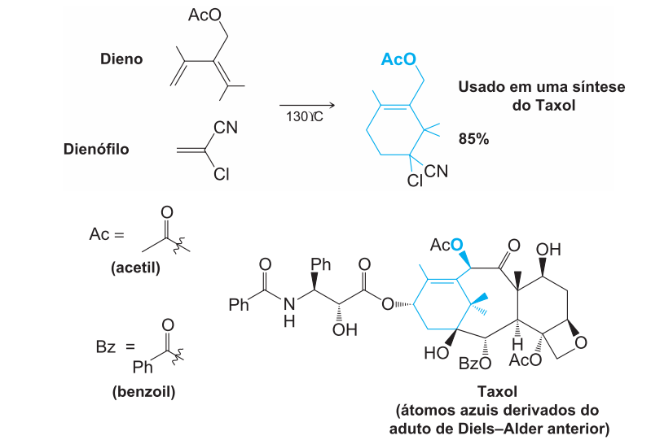
Preparação de um intermediário na síntese da droga anticâncer Taxol (paclitaxel) feita por K. C. Nicolaou (Scripps Research Institute e Universidade da Califór- nia, em San Diego).

Slide 41
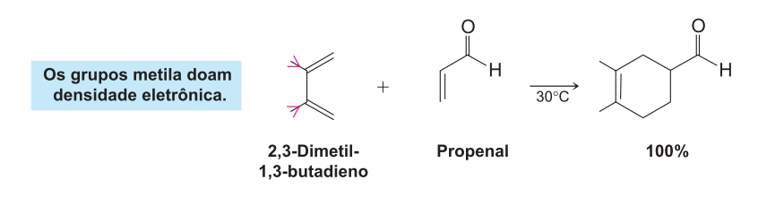
Fatores que Favorecem a Reação de Diels–Alder
Utilização de dienos e dienófilos que têm propriedades complementares em doar elétrons e em atrair elétrons

Slide 42

Esteroquímica

Slide 43



Slide 44

Os dienos cíclicos, nos quais as ligações duplas são mantidas na conformação s-cis, são altamente reativos
Exemplo: O ciclopentadieno reage com o anidrido maleico à t.a. com rendimento quantitativo:

